Slide 1
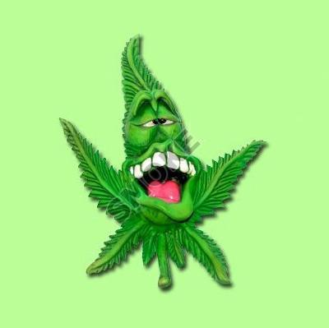
Marihuana
tráva, Marjána, Mary-Jane, skéro, skunk, haš

Slide 2
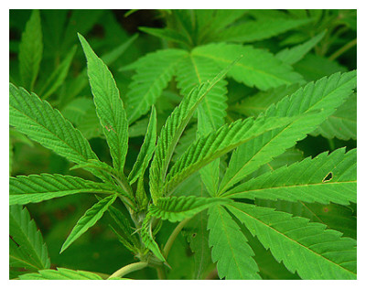
Obsah
Účinná látka
Původ
Způsob užití
Co to dělá
Riziko závislosti
Příznaky závislosti
Příznaky předávkování
Zdravotnická rizika
První pomoc
Statistika

Slide 3
Účinná látka a původ
ÚČINNÁ LÁTKA
THC (delta-9 tetrahydrokanabinol)
PŮVOD
Himálaje, Indie
marihuana je pěstována jako halucinogen více než 2000 let
jejím bratrem je hašiš, lepkavá pryskyřice z rostlin konopí, stlačená do malých nahnědlých kousků

Slide 4
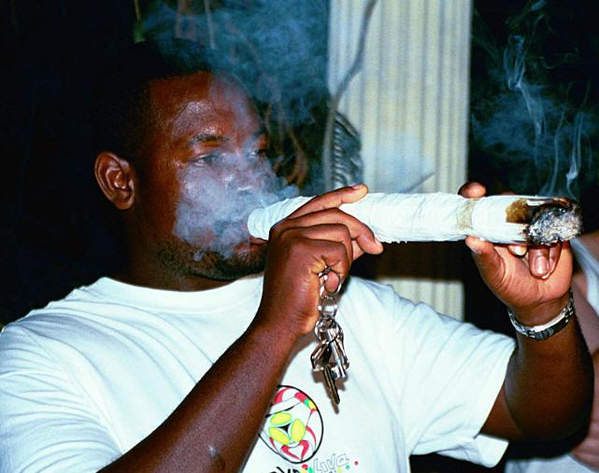
Způsob užití
ZPŮSOB UŽITÍ
kouření, konzumace potravin nebo nápojů obsahujících drogu

Slide 5
Co to dělá?
Co to dělá
příjemný, uvolněný a povznášející stav, časté záchvaty smíchu a hlad
po odeznění účinku se může dostavit zmatenost, únava a otupělost
THC se ukládá v organismu, jeho přítomnost v těle je možné prokázat i po několika týdnech

Slide 6
Riziko a příznaky závislosti
Riziko
to, že na trávě se nelze vypěstovat závislost, je mýtus; vzniká podobně jako na nikotinu
Příznaky
typické zhulky (ti, co hulí každý den) jsou lehce zpomalení, trp poruchami krátkodobé paměti a ztrácejí motivaci pro běžné aktivity
psychickou závislost lze překonat (i když obtížně) a selhání jsou vždy možná
často přitom přichází deprese, náhlé změny nálad a zmatenost

Slide 7
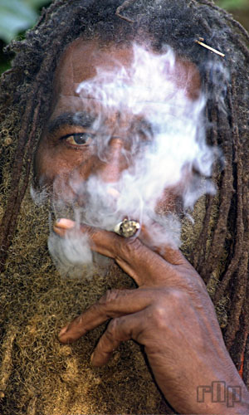
Příznaky předávkování
Příznaky předávkování
často nevolnost a silný pocit úzkosti, zmatenost, srdeční slabost, zvracení

Slide 8
Zdravotní rizika a první pomoc
Rizika
marihuana má sice různé léčivé účinky, na druhou stranu jeden joint obsahuje stejné množství rakovinotvorných látek jako vykouření pěti cigaret
hulení poškozuje srdce a imunitní systém, u mužů způsobuje ztrátu chuti na sex až impotenci, ženám narušuje menstruační cyklus
První pomoc
uklidnění a hlídání, osobní podpory, v extrémních případech lékař (ohrožuje sebe či okolí, bezvědomí)

Slide 9
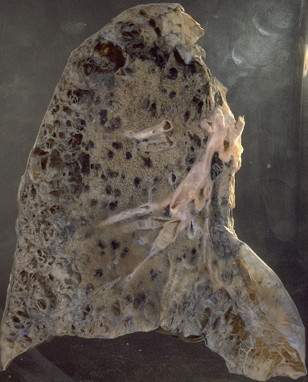
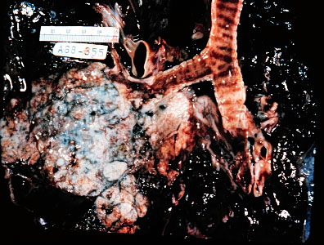

Slide 10
Statistika
Statistika
v ČR vyzkoušelo marihuanu nebo hašiš aspoň jednou v životě 45% šestnáctiletých středoškoláků (ESPAD, 2007) a 20% mělo s touto drogou zkušenost již před 13. rokem
po celém světě kouří marihuanu 158,8 milionu lidí, což je více než 2,8% obyvatelstva planety
v roce 2008 byly nalezeny stopy THC v krvi u 37 případů úmrtí, přímé smrtelné předávkování však nebylo nikdy prokázáno

Slide 11
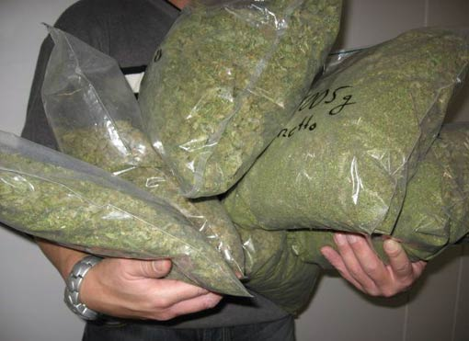
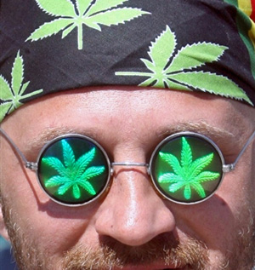
Začal s pár gramy, nyní to počítá na kila.
Když vidíte trávu na každém kroku. To znamená jedinou věc. Závislost!

Slide 12
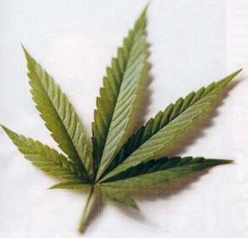

Slide 13
Díky za pozornost
A když vám bude zle tak si hlavně neříkejte: „Don‘t worry, don‘t cry, smoke ganja and fly“!
Konec
Jakub Němčík
IT1
2.Března 2010

